Slide 1
Seconde 8 Module 7
M. FELT

Slide 2
Module 7: Algorithmique #2
Objectifs:
AlgoBox.
Définition d’un algorithme.
Affectation de variable.
Écriture de « petits »algorithmes.

Slide 3

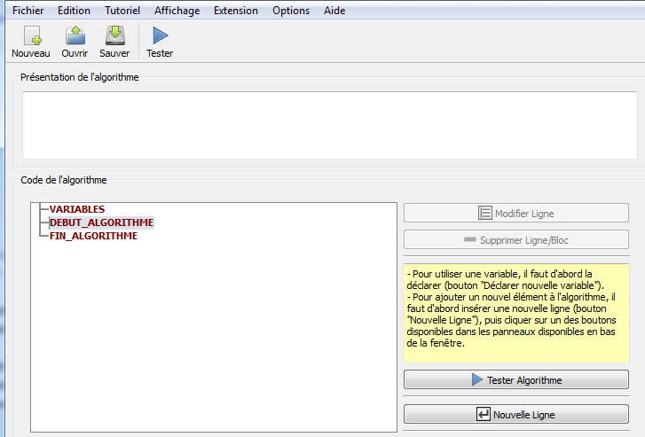
Algo Box
Logiciel libre ( gratuit )
Algorithmique
http://www.xm1math.net/algobox/download.html

Slide 4
Définition: ( déjà vue )
Un algorithme est une suite finie d’opérations élémentaires, à appliquer dans un ordre déterminé, à des données.
Sa réalisation permet de résoudre un problème donné.
Donnée(s)
Résultat
Module Algo #1

Slide 5
Vocabulaire
Un algorithme commence par le stockage des données d’entrée. Ces données seront utilisées lors des étapes de traitement. Chacune des ces données est stockée dans la mémoire de la calculatrice ou de l’ordinateur, à un emplacement nommé variable et repéré par un nom.
D’autres variables, peuvent être utilisées lors de l’exécution d’un algorithme.
Ces variables peuvent être de natures différentes.
Nombre
Chaine de caractères
Liste
…

Slide 6

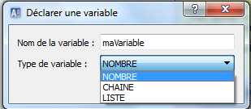


Vocabulaire
Les instructions de base que l’on peut pratiquer à une variable sont les suivantes:
Déclaration: "Déclarer" le type de la variable.
Affectation: "Affecter" une valeur à la variable.
Lecture: "Lire" la valeur d’une variable.

Slide 7
Exemple
Afficher le nombre de point marqué par une équipe lors d’un match de rugby à 7.

Slide 8
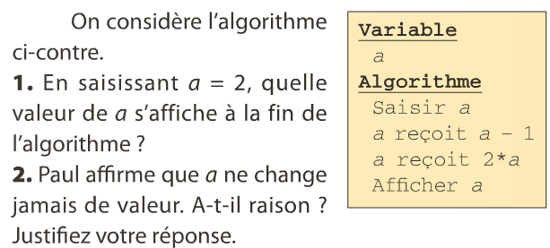
Exercice

Slide 9
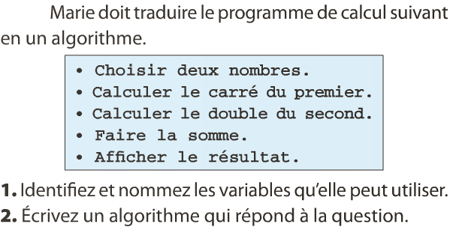
Exercice

Slide 10
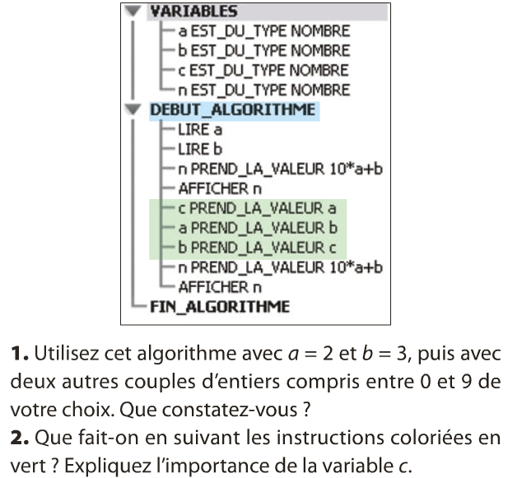
Exercice

Slide 11
Module 7: Algorithmique #2
Objectifs:
AlgoBox.
Définition d’un algorithme.
Affectation de variable.
Écriture de « petits »algorithmes.

Slide 12
Devoir: pour le 14 novembre 20h00
Sous AlgoBox rédiger l’algorithme suivant:
L’utilisateur souhaite mesurer la distance entre 2 points d’un repère orthonormé ainsi que les coordonnées du milieu de ce segment.
jean-louis.felt@ac-nice.fr Sujet: Nom Prénom - Algo

